Slide 1
Tinerii, credința şi
discernământul vocațional

Slide 2
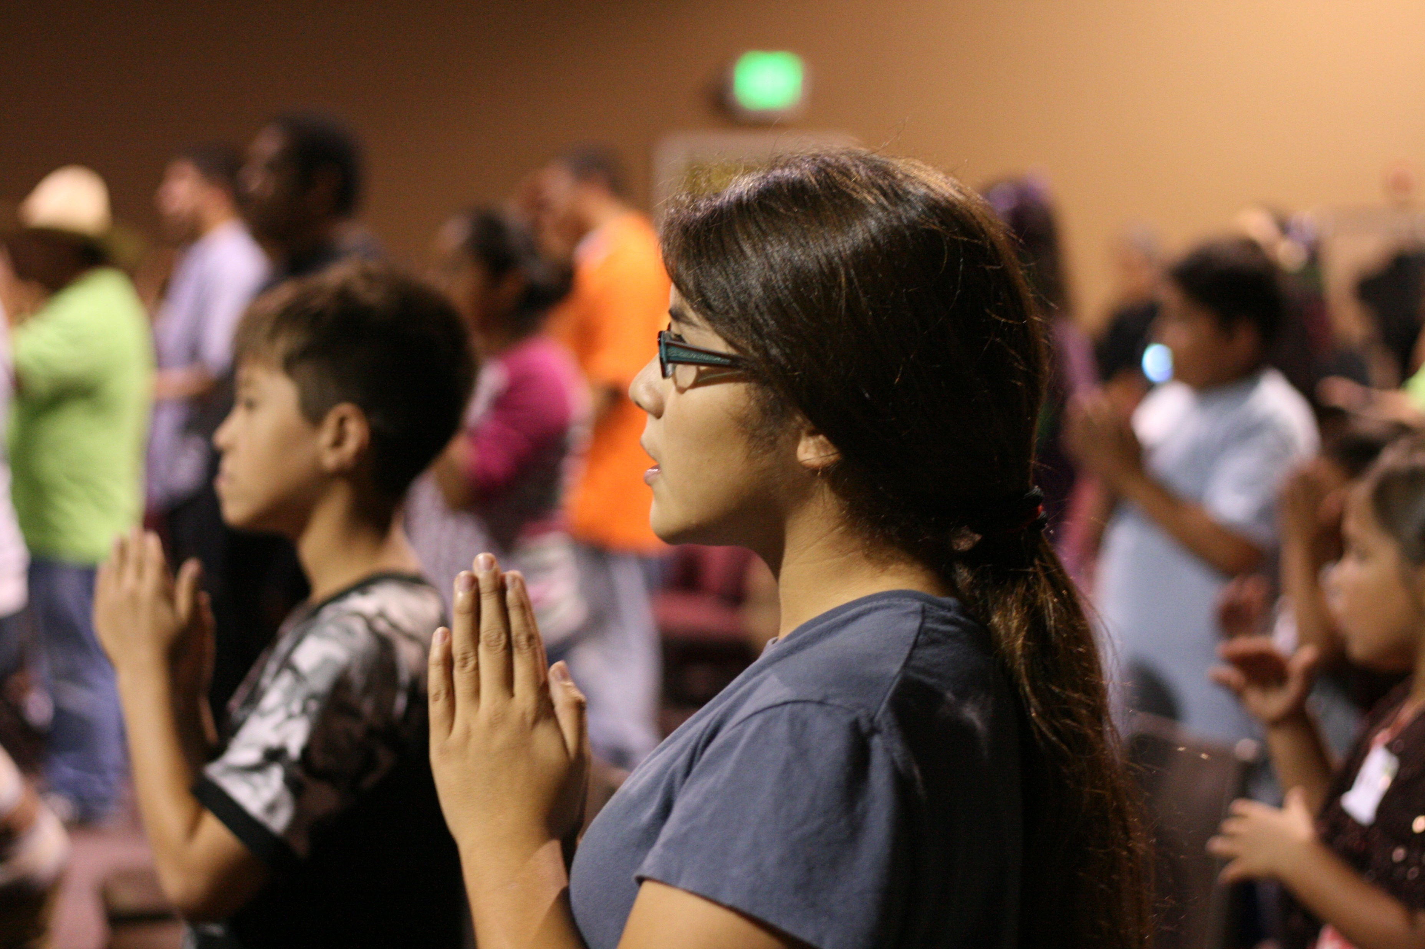
Noțiuni introductive

Slide 3
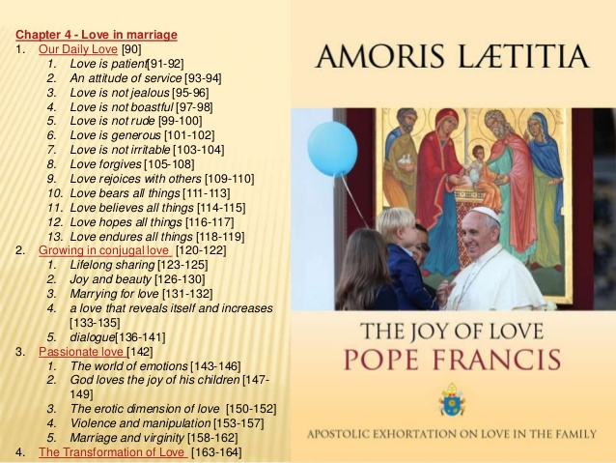
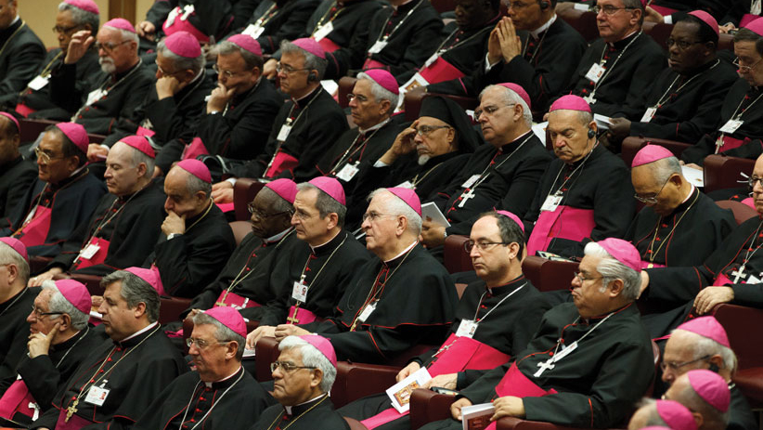
După dubla Adunare sinodală, extraordinară în octombrie 2014 şi ordinară în octombrie 2015, despre familie, încheiată cu exortaţia apostolică Amoris laetitia, papa Francisc convoacă o nouă Adunare generală ordinară a Sinodului, pentru luna octombrie 2018, cu tema „Tinerii, credinţa şi discernământul vocaţional”.

Slide 4
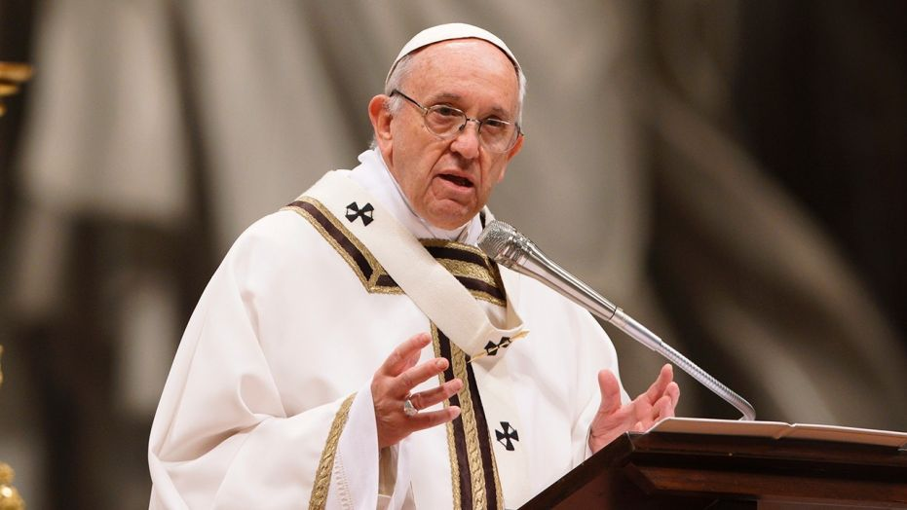
Sfântul Părinte Francisc după ce a consultat conferinţele episcopale, Bisericile orientale catolice sui iuris şi Uniunea Superiorilor Generali, precum şi după ce a ascultat sugestiile părinților de la trecuta Adunare sinodală şi părerea celui de-al XIV-lea consiliu ordinar, a stabilit că în octombrie 2018 se va ține a XV-a Adunare generală ordinară a Sinodului Episcopilor cu tema: tinerii, credința și discernământul vocațional.

Slide 5
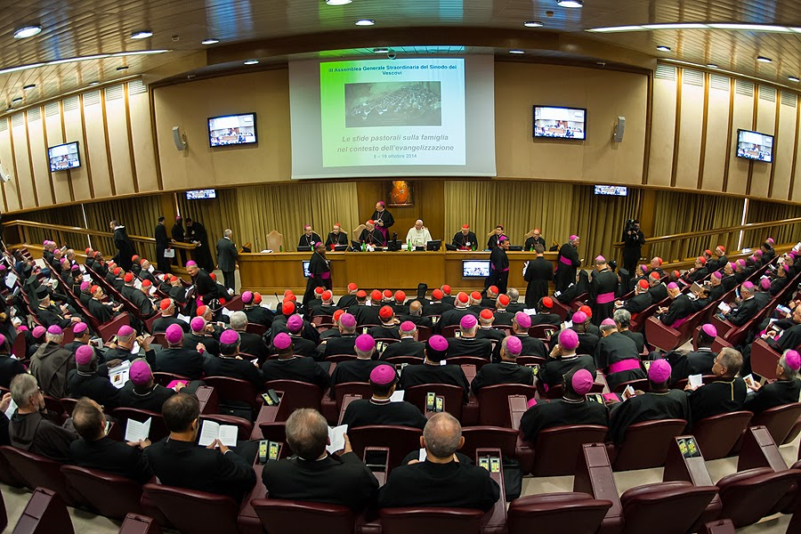
Tema este în continuitate cu ceea ce a reieșit din recentele Adunări sinodale despre familie şi cu conținuturile exortaţiei apostolice post-sinodale Amoris laetitia. Ea vrea să-i însoţească pe tineri în drumul lor existențial spre maturitate pentru ca, printr-un proces de discernământ, să poată descoperi proiectul lor de viață şi să-l realizeze cu bucurie, deschizându-se la întâlnirea cu Dumnezeu şi cu oamenii şi participând activ la edificarea Bisericii şi a societăţii.

Slide 6
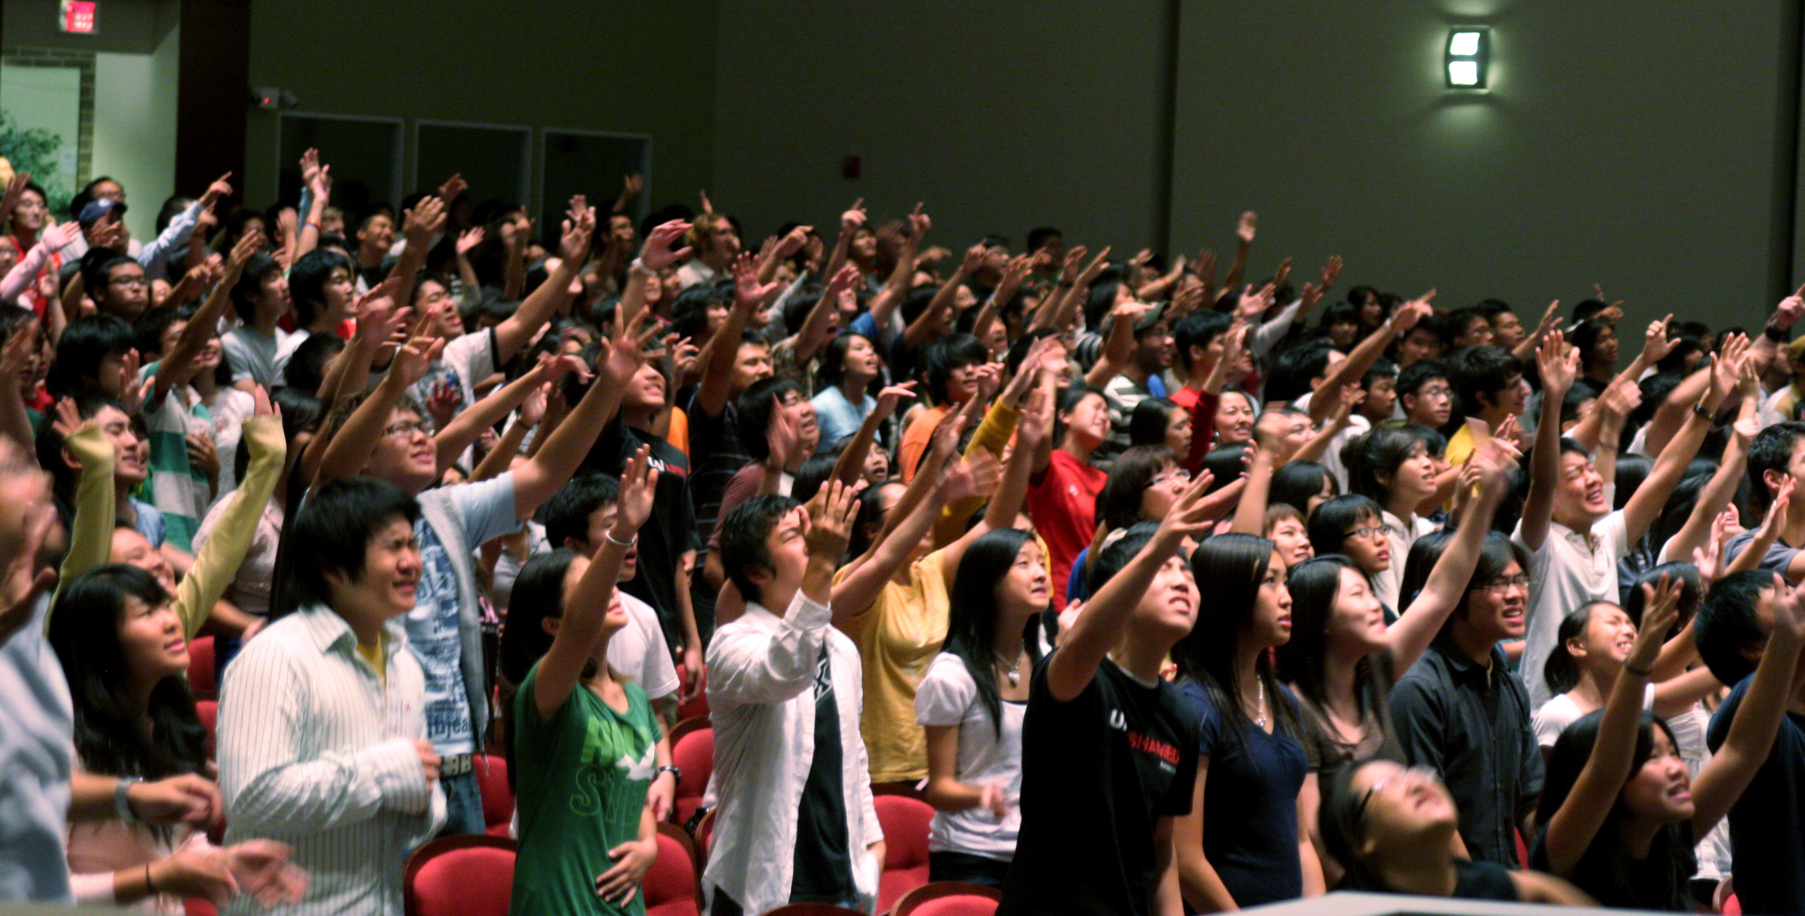
Tinerii în lumea de astăzi
Diverse studii de cercetare arată că tinerii au nevoie de persoane de referință apropiate, credibile, coerente şi oneste, dincolo de locurile şi ocaziile în care să îşi testeze capacitățile de a se raporta la alţii şi de a înfrunta dinamicile afective.

Slide 7
Tinerii caută persoane de referință, care sunt capabile să experimenteze empatia şi să le ofere sprijin, încurajare şi ajutor în recunoașterea limitelor lor, dar fără a-i face să se simtă judecați.

Slide 8
Din acest punct de vedere, rolul părinților şi al familiilor este crucial şi, uneori, problematic. Generațiile mai în vârstă tind adesea să subestimeze potențialul tinerilor, accentuând slăbiciunile lor şi au dificultăți în a înțelege nevoile celor mai tineri. Părinții şi educatorii pot fi, de asemenea, conștienți de propriile lor greşeli şi ştiu ce nu ar vrea ca tinerii să facă.

Slide 9
Cu toate acestea, de multe ori adulții nu au o idee clară despre cum să-i ajute pe tineri să se concentreze pe viitor. În acest sens, cele două reacții cele mai frecvente sunt a prefera să nu spună nimic şi să impună propriile alegeri. Părinții absenţi sau exagerat de protectori îi fac pe copii mai nepregătiți să se confrunte cu viața şi au tendința de a subestima riscurile implicate sau sunt obsedați de teama de a face greșeli.

Slide 10
1. In ce fel e ascultată vocea tinerilor în comunitatea noastră?
2. Ce cer tinerii în mod concret de la Biserică, astăzi?

Slide 11
2. Credinţă, discernământ, vocaţie

Slide 12
A crede înseamnă a se dispune în ascultarea Duhului Sfânt şi în dialog cu Cuvântul care este calea, adevărul şi viața (cf. In 14,6), cu toată propria inteligenţă şi afectivitate, a învăţa să-i dai încredere „întrupându-l” în situațiile concrete ale vieții de zi cu zi, în momentele în care crucea este aproape şi în acelea în care se experimentează bucuria în faţa semnelor învierii, tocmai cum a făcut „ucenicul iubit”. La această provocare trebuie să răspundă fiecare comunitate creştină şi fiecare credincios în parte.

Slide 13
Duhul Sfânt vorbește şi acționează prin evenimente din viaţa fiecărei persoane, însă evenimentele în sine sunt mute sau ambigue, deoarece se pot da interpretări diferite. A ilumina semnificația lor în vederea unei decizii cere un parcurs de discernământ.

Slide 14
Cele trei verbe din Evangelii gaudium, 51, folosite pentru a descrie discernământul, şi anume „a recunoaşte”, „a interpreta” şi „ a alege”, pot fi de ajutor pentru a trasa un itinerar adecvat atât pentru indivizi cât şi pentru grupuri şi comunităţi, pe deplin conștienți că, în practică, limitele dintre diferitele faze nu sunt niciodată clar delimitate.

Slide 15
Ca toate lucrurile importante ale vieţii, şi discernământul vocaţional este un proces îndelungat desfășurat de-a lungul timpului, în care o persoană continuă să vegheze asupra semnelor folosite de Dumnezeu pentru a indica şi specifica o vocaţie, care este foarte personală şi unică.

Slide 16
1. Care sunt dificultăţile tinerilor de a-si trăi credinţa?
2. Tinerii de azi caută îndrumarea spirituală? La cine caută ajutor în privinţa asta?
3. Ce ajutor oferă comunitatea pentru discernământul vocaţional al tinerilor?

Slide 17
3. Acţiunea pastorală a Bisericii
Însoţirea tinerilor presupune ieşirea din propriile scheme preconcepute, întâlnindu-i pe tineri acolo unde sunt aceştia, adaptându-se la timpurile şi ritmurile lor; înseamnă şi a-i lua în serios în efortul pe care îl fac pentru a descifra realitatea în care trăiesc şi a transforma vestea primită în gesturi şi cuvinte, în efortul zilnic de a construi propria istorie şi în căutarea, mai mult sau mai puţin conştientă, a unui sens pentru viaţa lor.

Slide 18
Tocmai pentru că este vorba de interpelarea libertăţii tinerilor, este nevoie să fie valorizată creativitatea fiecărei comunităţi pentru a construi propuneri capabile de a intercepta originalitatea fiecărei persoane şi de a sprijini dezvoltarea. În multe cazuri, misiunea aceasta implică a învăţa să se facă loc noutăţilor, fără a o sufoca în încercarea de a o înghesui în scheme preconcepute.

Slide 19
1. In ce măsură comunitatea noastră se simte responsabilă de educarea noilor generaţii?
2. Se oferă tinerilor posibilitatea să-si aducă contribuţia creativă si se acceptă ideile lor, chiar si atunci când acestea par o provocare?

Slide 20
Sfârșit

